Slide 1
«Природные зоны
Кузбасса»

Slide 2
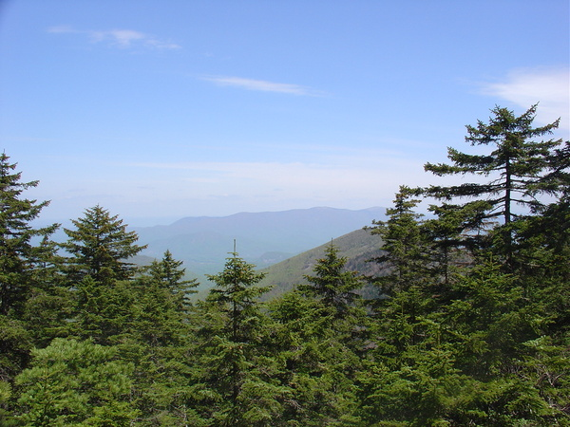
Черневая тайга

Slide 3
Кемеровская область небольшая по площади, но её отличает разнообразие растительности, богатство растительных сообществ и красота отдельных представителей растительного мира.
Более половины территории нашего края покрыто тайгой, причём в горах тайга имеет название «черневая», а на крайнем севере области произрастает равнинная тайга.
В Кузнецкой котловине и на северо-востоке области встречается степная и лесостепная растительность. Высоко в горах можно увидеть горную тундру, которая очень похожа на тундру северных районов России, и высокогорные альпийские луга с яркими травянистыми растениями.

Slide 4
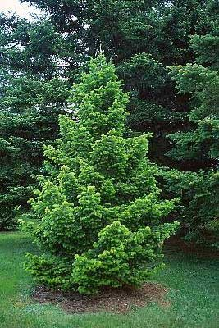
Пихта сибирская
Род насчитывает около 50 видов однодомных деревьев. Ствол прямой, с густой, обычно конусовидной кроной. Кора гладкая. Игольчатые плоские хвои с двумя светлыми полосками снизу. Шишки прямостоячие, овальные или цилиндрические, чешуи расположены спирально. Чешуи при созревании спадают со стержня шишки.
Древесина лишена смолистости.
Из коры получают пихтовый бальзам; из хвои и веток - пихтовое масло. Не выносит задымления и загрязнения воздуха.

Slide 5
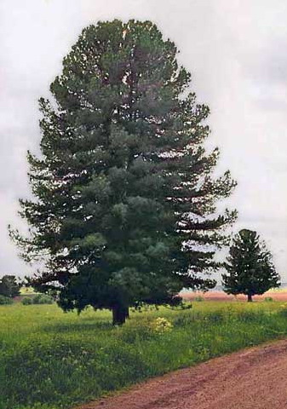
Кедр сибирский
КЕДР (Cedrus), род вечнозеленых хвойных деревьев семейства сосновых (Pinaceae), характеризующихся очень твердой, мелкослойной, обычно ароматной древесиной. Четыре вида африканского и азиатского происхождения.
Известный своей раскидистой кроной кедр ливанский (C. libani) уже многие столетия высоко ценится за долговечную древесину красного цвета. В России "кедром сибирским" часто называют сосну кедровую сибирскую.

Slide 6
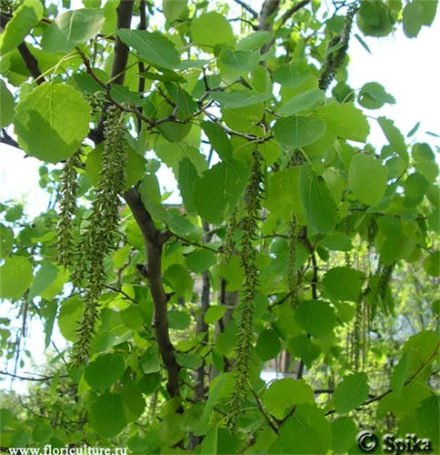
Осина
Это крупное дерево до 35 м высотой и 1 м в диаметре. Кора у нее сперва гладкая серо-зеленая, затем трещиноватая темно-серая. Листья ее округлые, кожистые, (округло-зубчатые), сидящие на длинных сплюснутых с боков черешках.
Семена созревают через месяц после опыления. Они очень мелкие и снабжены летучками.
Плодоносит осина ежегодно и обильно, но всходы ее появляются редко, так как для этого необходимы очень благоприятные условия, а всхожесть семян чрезвычайно быстро падает.

Slide 7
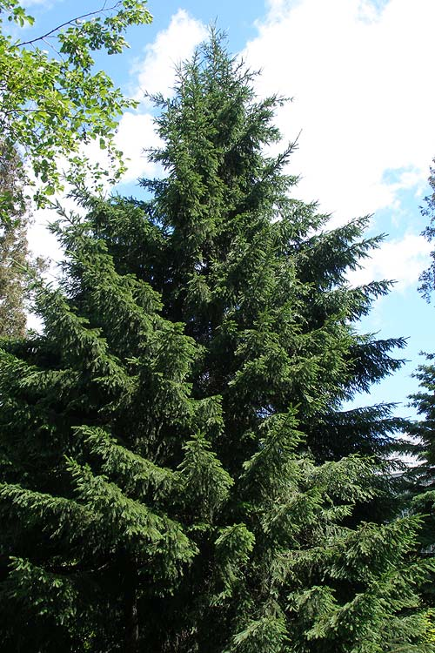
Ель сибирская
ЕЛЬ (Picea), род вечнозеленых хвойных деревьев и кустарников семейства сосновых (Pinaceae). В природе встречается от севера Скандинавии через северо-восточные районы европейской части России, Урал, Сибирь
Морозостойка, но молодые побеги нередко подмерзают при весенних заморозках, отчего кроны становятся многовершинными. Теневынослива, хорошо растет на свежих увлажненных суглинистых и плодородных супесчаных почвах, переувлажнение почвы переносит плохо.

Slide 8
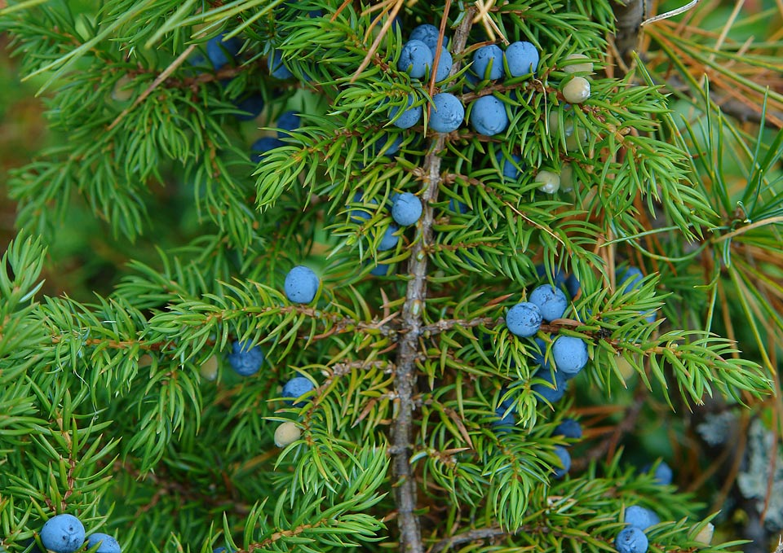
Можжевельник
МОЖЖЕВЕЛЬНИК (Juniperus), род вечнозеленых хвойных деревьев и кустарников семейства кипарисовых (Cupressaceae). Род насчитывает свыше 60 видов двудомных или однодомных вечнозеленых деревьев или кустарников. Хвоя двух типов – игловидная или чешуевидная.
Корни мощные, способны добывать воду и питательные вещества из самых бедных почв. Светолюбив, засухоустойчив, морозостоек.
Растет крайне медленно и отличается долголетием.

Slide 9
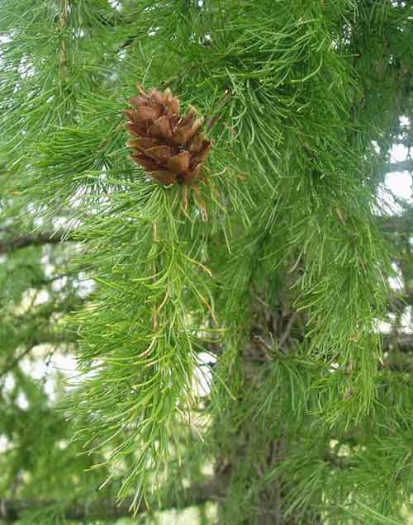
Лиственница сибирская
ЛИСТВЕННИЦА (Larix), род хвойных деревьев семейства сосновых (Pinaceae).
Род насчитывает около 20 видов однодомных деревьев или кустарников. В отличие от большинства хвойных деревьев, являющихся вечнозелеными породами, лиственница сбрасывает осенью всю свою листву-хвою.
Хвоя мягкая, плоская, располагается спирально на удлинённых побегах и пучками по 20-40 на укороченных побегах. Семенные шишки округлые или продолговатые (молодые - красноватые или зелёные)

Slide 10
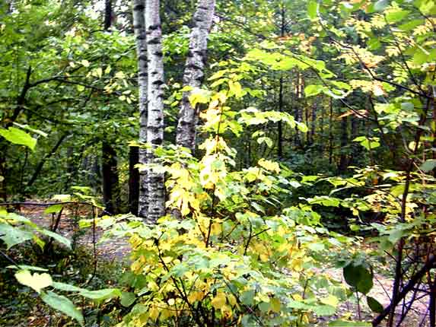
Лиственные леса

Slide 11
Береза бородавчатая
Быстрорастущее листопадное высокое, до 30 м, дерево семейства березовых, с гладкой белой корой. Всего род березы содержит 120 видов, занимает 13% площади всех лесов России. Наиболее распространенная береза бородавчатая живет до 100-150 лет. Ветви на концах поникающие.
Листья очередные, черешковые, треугольно-ромбические, по краям острозубчатые. Листья и молодые веточки душистые покрыты смолистыми железками. Мужские и женские цветки в сережках. Цветет береза весной.

Slide 12
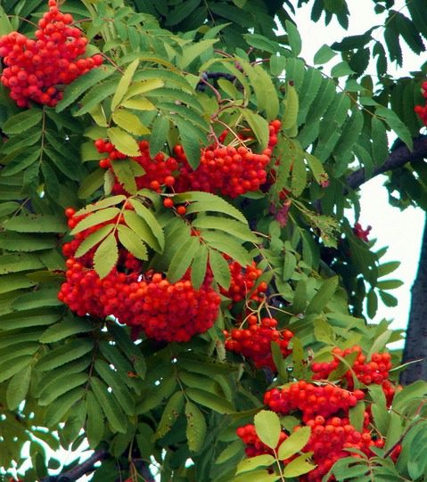
Рябина
Рябина (Sorbus) – род листопадных морозостойких кустарников и деревьев из семейства Розоцветных (Rosaceae). Рябины произрастают в лесах и гористых местностях. Род включает около 190 видов.
Рябины узколистные исключительно декоративны в течение всего года, благодаря своим кожистым ярко-зеленым листьям.
В начале лета они покрыты белыми, кремовыми или розовыми ароматными цветами. Осенью листья рябин приобретают изумительный багряный оттенок, проходя стадии желтого и оранжевого. Зимой рябины украшены шикарными гроздьями тяжелых блестящих ягод.

Slide 13
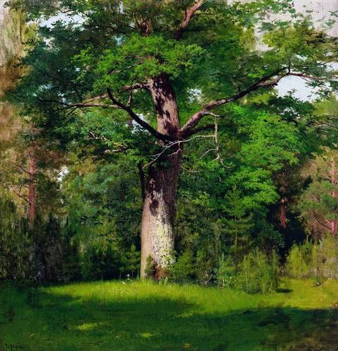
Дуб
У многих народов дуб считается самым красивым и самым старым деревом. Дуб действительно живет долго, отдельные деревья - до 1000 и более лет... В природных условиях дуб размножается желудями и порослью от пня. Использование дуба с медицинскими целями имеет очень древнюю историю.
Его кора применяется как хорошее вяжущее и противовоспалительное средство на Земле. В природных условиях дуб размножается желудями и порослью от пня.

Slide 14
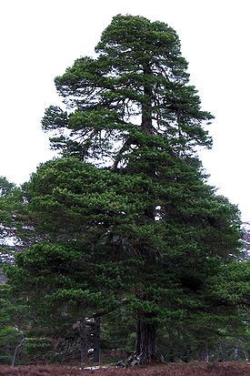
Сосна
Сосна - пионер леса. Пожары ее губят, но они же дают ей возможность заселять пепелища. Это довольно светолюбивая порода. Видимо поэтому ее стволы внизу совершенно лишены ветвей: они отмирают, когда через крону начинает поступать недостаточно света. Величественной красотой веет от душистых сосновых боров.
Сосна широко распространена по всей территории страны в хвойных и смешанных лесах. Настои и отвары из почек сосны действуют как дезинфицирующее, отхаркивающее и мочегонное средства.

Slide 15
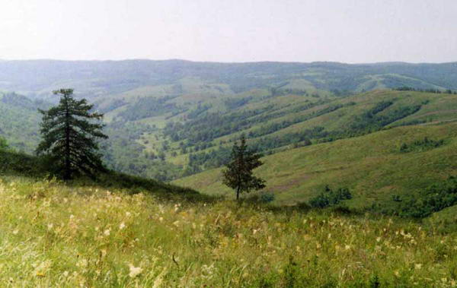
Лесостепь и степь

Slide 16
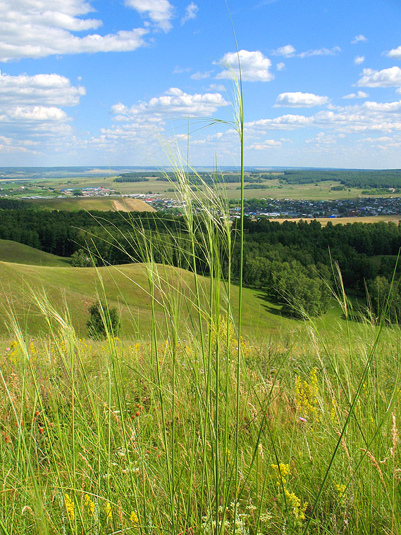
Ковыль волосатик
Ковыль волосатик (Stipa capillata) — крупное растение, достигающее 70 — 80 см высоты. Характерная его особенность — голые волосовидные ости, вследствие чего растение и получило свое название. Ость коленчато-согнутая и при этом винтообразно закрученная. Длина ее — 13—18 см. Ковыль волосатик — кормовое растение невысокого качества.

Slide 17
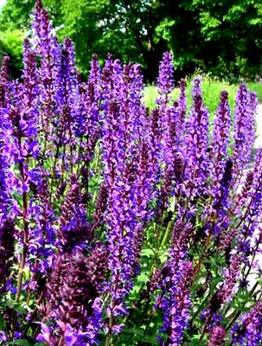
Шалфей поникающий
Шалфей поникающий (Salvia nutans). Его синие соцветия характерной формы кое-где виднеются на фоне ковылей. Цветки растения собраны на высоком стебле небольшими плотными кучками-мутовками.
Верхушка стебля, несущая самую крупную группу цветков, всегда опущена вниз. Кажется, будто стебель подвял. Это — отличительная особенность данного растения. Все листья шалфея расположены внизу, у самого основания стебля.

Slide 18
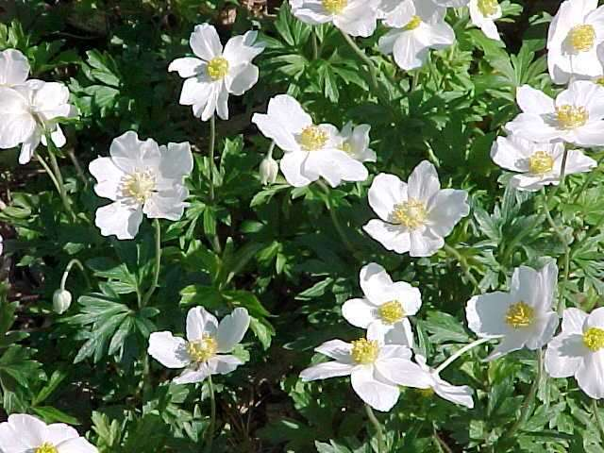
Ветреница лесная
Многолетнее лекарственное травянистое растение высотой до 15 до 30 см. Относится к семейству лютиковых. Стебель растения голый, прямостоячий. Листья ветреницы лесной длинночерешковые, прикорневые, густоопушенные, 5 раздельные.
Цветки ветреницы лесной крупные, белые, 5 лепестковые, единичные. Плод растения - семянка. Ветреница лесная цветет в мае - июне.

Slide 19
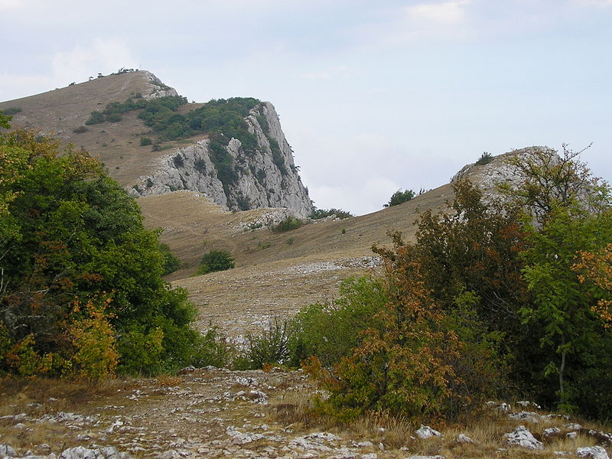
Горная тундра

Slide 20
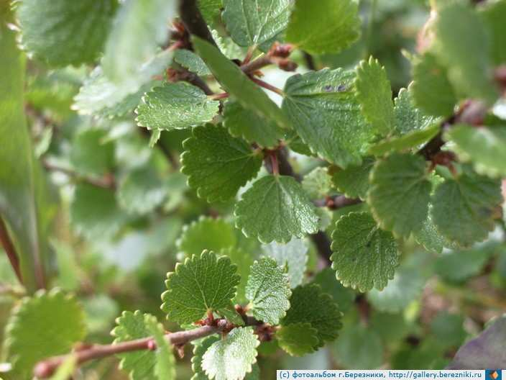
Карликовая береза
Береза карликовая (B. nana) – изящный кустик высотой до 1 м. с мелкими по форме характерными для березы круглыми листьями. Осенью листья березы карликовой окрашиваются в желтый цвет.
Плодящие серёжки короткие, не превышающие 1,5 см в длину, вверх торчащие. Цветёт в мае; семена созревают в сентябре.
В России встречается преимущественно в нечернозёмной полосе европейской части и в Сибири.

Slide 21
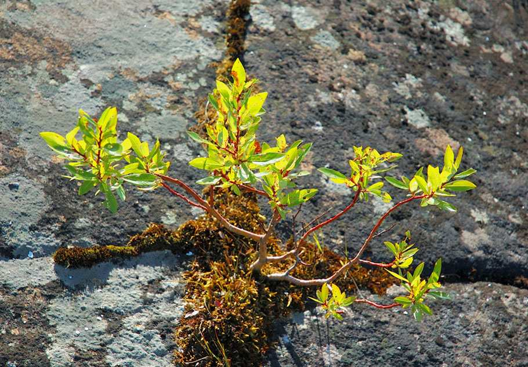
Ива полярная
Почти полностью съедобна. Этот кустарник высотой не более 60 см часто встречается в тундре. Растет она группами, иногда сплошь покрывая землю. У полярной ивы ранней весной употребляются в пищу внутренние части молодых, освобожденных от коры побегов.
Их можно есть даже в сыром виде! Кроме того, съедобны молодые листья, которые в 7-10 раз богаче витамином C, чем апельсины. Цветущие «серёжки».

Slide 22
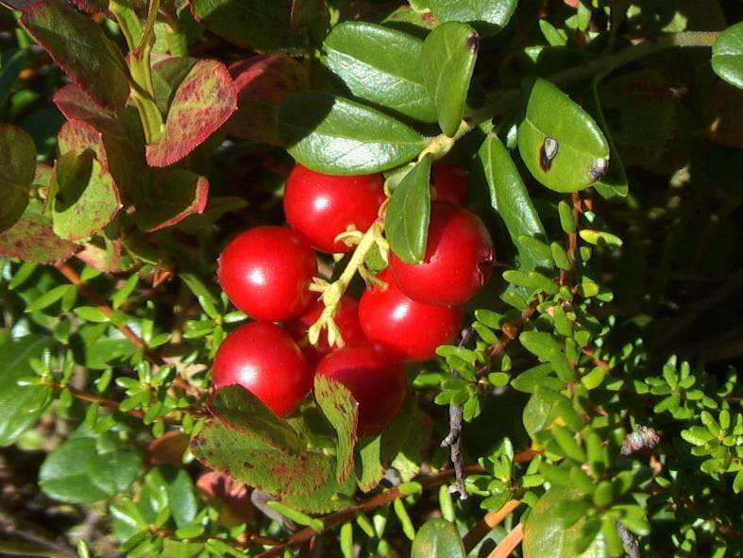
Брусника
Небольшой многолетний кустарник семейства брусничных, высотой 15—25 см, с ползучим корневищем и прямостоячими ветвистыми стеблями. Листья очередные, плотные, кожистые, зимующие, длиной 5—27 мм.
Обратно яйцевидные или эллиптические, длиной 0,5—3 см, сверху темно-зеленые, блестящие, снизу светло-зеленые, матовые с многочисленными, очень мелкими черными точками — железками. Цветет брусника в конце весны — начале лета, почти одновременно с ландышем.

Slide 23
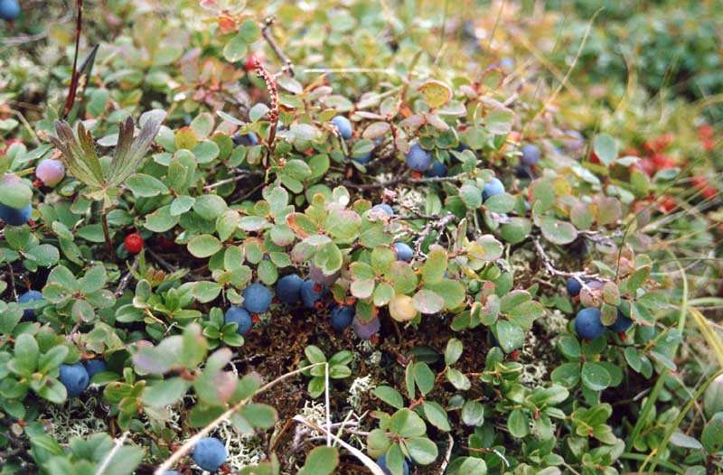
Голубика
Голубика (Vaccinium uliginosum), кустарник семейства брусничных. Высота от 30 см до 1 м, с плотными цельно крайными, снизу сизоватыми, опадающими на зиму листьями. Цветки белые или розоватые, по 2—3, редко одиночные, поникающие.
Ягоды синие, с сизоватым налётом. Голубика встречается в Северном полушарии; в Росси — в тундровой и лесной зонах и в верхних поясах гор.

Slide 24
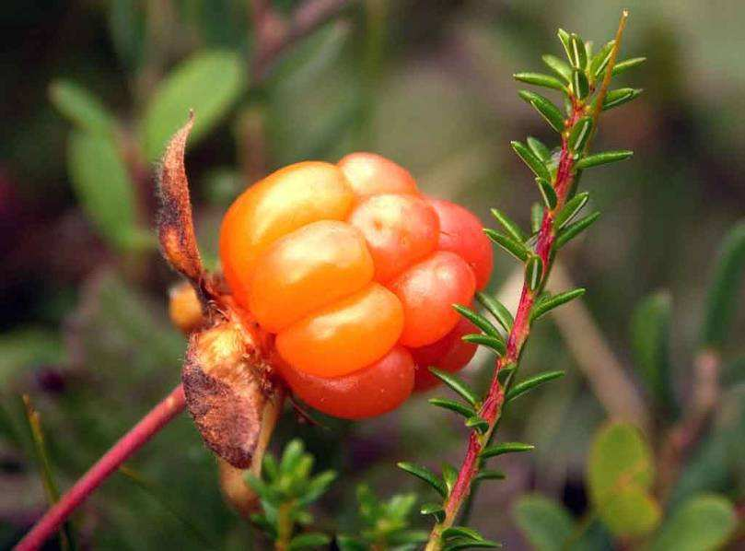
Морошка
Морошка - многолетнее травянистое растение с ягодами пряно-кисловатого вкуса, растущее на моховых болотах в тундре, а также в лесной зоне. Это самая северная ягода.
Растет на моховых, сфагновых и торфяных болотах, в багульниковых заболоченных сосняках, моховых и кустарниковых тундрах.
Размножается семенами, но главным образом корневищами и укоренением ползучих вегетативных побегов. Обладает большой устойчивостью и жизнестойкостью, способна быстро заселять новые участки, что делает ее пригодной для введения в культуру.

